Slide 1
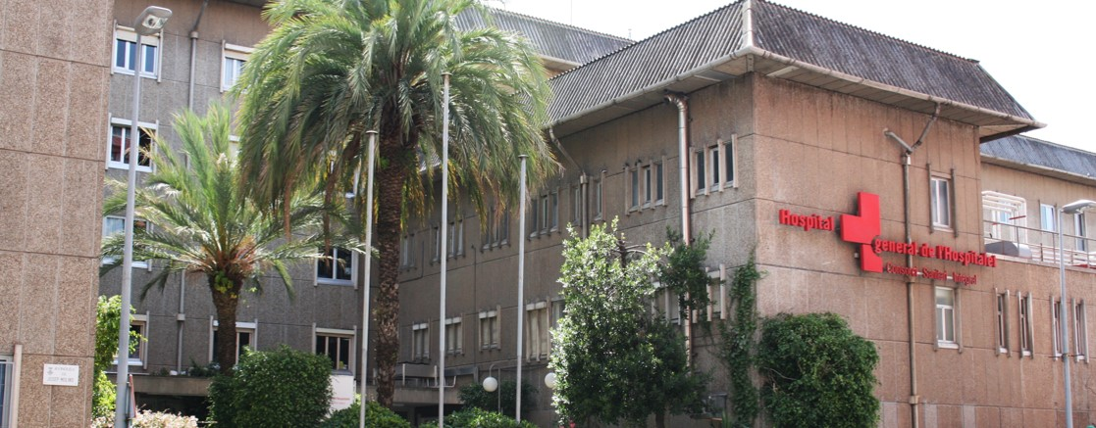
Metge/essa pediatre
Busquem Facultatiu/iva adjunt/a atenció especialitzada en pediatria per l’Hospital General de l’Hospitalet.
A l'Hospital General de l’Hospitalet treballem de forma coordinada amb diferents serveis i donem suport al creixent professional del nostre equip.
Requisits
Grau universitari en Medicina i especialitat en pediatria vía MIR.
Què t’oferim?
L’oportunitat de treballar al Consorci Sanitari Integral, una entitat pública de serveis sanitaris, socials i sociosanitaris, amb més de 3.400 professionals.
Jornada parcial en atenció continuada.
Incorporació immediata.
Retribució bruta anual segons conveni SISCAT
Què has de fer si estàs interessat/ada?
Enviar el teu Currículum Vitae a l’adreça electrònica: seleccio@csi.cat, indicant a l’assumpte la referència E3124 i per quin mitjà has conegut aquesta oferta de treball.
L’Hospitalet de Llobregat, 5 de juliol de 2024
Àrea de desenvolupament- Direcció de persones - Av. Josep Molins 29-41- 08902 L’Hospitalet de Llobregat

Slide 2
Médico/a pediatra
Buscamos Facultativo/a Adjunto atención especialitzada en pediatría para el Hospital general de Hospitalet.
En el Hospital Hospital general de Hospitalet trabajamos de forma coordinada con diferentes servicios y damos apoyo al crecimiento profesional de nuestro equipo.
Requisitos
Grado universitario en Medicina y especialidad en pediatría vía MIR.
¿Qué te ofrecemos?
La oportunidad de trabajar en el Consorci Sanitari Integral, una entidad pública de servicios sanitarios, sociales y sociosanitarios, con más de 3.400 profesionales.
Jornada parcial en atención continuada.
Incorporació inmediata.
Retribución bruta anual según convenio SISCAT
¿Qué tienes que hacer si estás interesado/a?
Enviar tu Currículum Vitae a: seleccio@csi.cat, indicando en el asunto la referencia E3124 y el medio por el que has conocido esta oferta de trabajo.
Hospitalet de Llobregat, 5 de julio de 2024
Àrea de desenvolupament- Direcció de persones - Av. Josep Molins 29-41- 08902 L’Hospitalet de Llobregat

